Slide 1

Профільна підготовка
Тема: Порядок виконання водолазних робіт. Водолазні аварійно-рятувальні та інші невідкладні роботи. Пошуково-рятувальні роботи

Slide 2
Водолазні аварійно-рятувальні та інші невідкладні роботи.
1. До аварійно-рятувальних та інших невідкладних робіт належать роботи з надання допомоги суднам у разі втрати ходу, плавучості та остійності, посадки на мілину, суднових пожеж.
2. На аварійних суднах до визначення виду і кількості вантажу, ступеня його небезпеки виконувати водолазні роботи заборонено.
3. Під час роботи на борту аварійного судна, коли є загроза його затоплення або перекидання, судно, з якого проводяться водолазні спуски, необхідно ставити на якір, а з корми на аварійне судно заводити швартовий кінець так, щоб можна було, швидко піднявши водолаза, відійти від аварійного судна, передбачивши можливість негайної віддачі швартового кінця.
4. Під час огляду аварійного судна, що сидить на мілині, робочий водолаз повинен дотримуватися заходів безпеки праці, не заходити під корпус у тісних місцях, стежити, щоб сигнальний кінець (кабель-сигнал) не потрапив під корпус і не був затиснутий. Якщо судно під впливом хвилювання розгойдується або б'ється об ґрунт, його рекомендується притопити і лише після цього проводити водолазні роботи.
5. Під час роботи під корпусом судна мінімальна відстань між ґрунтом і днищем судна з урахуванням хвилювання має бути не менше ніж 2 м. При цьому необхідно вжити всіх заходів, що виключають розворот аварійного судна вітром або течією.
6. Під час спусків у вентильованому водолазному спорядженні для обстеження судна, що сидить на мілині, водолазу заборонено віддалятися від спускового кінця більше ніж на 20 м. Для обстеження всього корпусу судна необхідно проводити перешвартування судна, з якого здійснюється водолазний спуск.
7. Водолаз, який працює біля пошкодженого місця корпусу судна, повинен стежити за тим, щоб не пошкодити водолазне спорядження гострими кромками пробоїни.
8. Перед виконанням робіт у затоплених відсіках судна водолази повинні ознайомитися з розташуванням приміщень і устаткуванням, що знаходиться в них. Спускатися в затоплений відсік необхідно по трапу або спусковому кінцю з урахуванням наявного крену або диферента судна.
. Під час спуску в затоплений відсік водолаз повинен брати із собою засоби підводного освітлення, а над місцем входу у відсік має бути встановлене джерело світла для орієнтування під час виходу із затопленого відсіку.
10. Водолазні роботи під час рятування людей у разі хвилювання води понад 3 бали виконуються із обов'язковим вжиттям заходів, що запобігають ударам хвилею водолазів об трап і корпус судна, облаштуванням захисту місця спуску від дії хвиль (наприклад, виконання робіт із підвітряного борту аварійного судна, розгортання і підтримка аварійного судна в такому положенні, щоб водолазні роботи проводилися із підвітряного боку, залучення інших суден для прикриття місця роботи від хвилювання тощо).

Slide 3
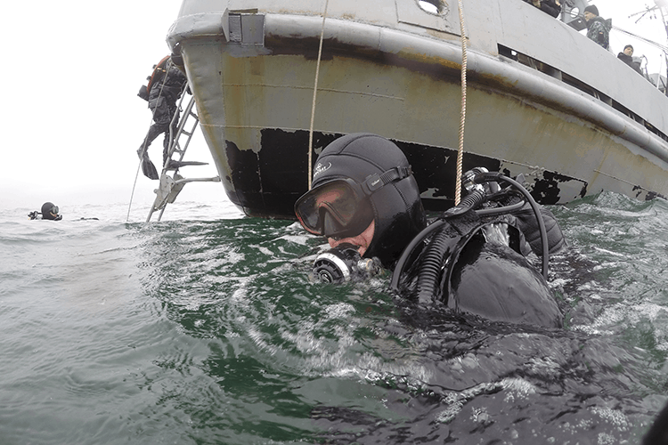
11. На судні, з якого проводяться водолазні роботи, крім штатного спорядження для водолазів, слід мати не менше ніж два комплекти готового до негайного використання водолазного спорядження з відкритою схемою дихання, призначеного для постраждалих. Використовувати ці комплекти спорядження для інших цілей заборонено.
12. Виведення людей з повітряних подушок затоплених і частково затоплених відсіків суден на поверхню водолази проводять з урахуванням рекомендацій медичного персоналу. Під час виведення постраждалого з глибини понад 10 м його необхідно помістити до барокамери для проведення декомпресії або лікувальної рекомпресії.
13. Виведення людей з повітряної подушки відсіків мають проводити не менше ніж 2 водолази. Один водолаз повинен перебувати біля входу в аварійному судні і страхувати іншого, який заходитиме до відсіку з людьми. Якщо прохід до відсіку з людьми складний, має велику довжину і повороти, рекомендовано в проході перебувати ще одному водолазу.
14. Від входу в аварійне судно до відсіку з людьми водолаз повинен завести і закріпити ходовий кінець.
У внутрішніх приміщеннях аварійного судна, а також у місцях повороту шляху, яким мають виводитися люди, необхідно встановити безкабельні світильники з автономним живленням. Якщо підводних світильників немає у достатній кількості, у внутрішніх приміщеннях установлюються покажчики, які покриті незмивною фарбою і світяться.
15. У відсік насамперед необхідно подати шлангом повітря від будь-якого джерела (помпи, компресора, балонів тощо), потім за потреби - пенал із гарячим бульйоном тощо і після цього піднімати (виводити) потерпілих на поверхню із застосуванням водолазного спорядження із відкритою схемою дихання.

Slide 4
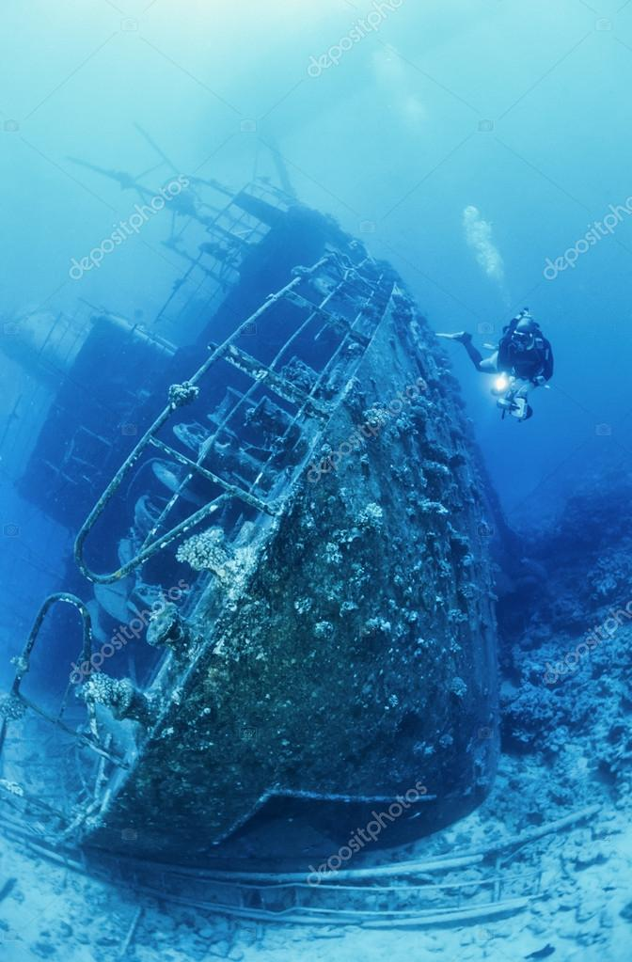
11. На судні, з якого проводяться водолазні роботи, крім штатного спорядження для водолазів, слід мати не менше ніж два комплекти готового до негайного використання водолазного спорядження з відкритою схемою дихання, призначеного для постраждалих. Використовувати ці комплекти спорядження для інших цілей заборонено.
12. Виведення людей з повітряних подушок затоплених і частково затоплених відсіків суден на поверхню водолази проводять з урахуванням рекомендацій медичного персоналу. Під час виведення постраждалого з глибини понад 10 м його необхідно помістити до барокамери для проведення декомпресії або лікувальної рекомпресії.
13. Виведення людей з повітряної подушки відсіків мають проводити не менше ніж 2 водолази. Один водолаз повинен перебувати біля входу в аварійному судні і страхувати іншого, який заходитиме до відсіку з людьми. Якщо прохід до відсіку з людьми складний, має велику довжину і повороти, рекомендовано в проході перебувати ще одному водолазу.
14. Від входу в аварійне судно до відсіку з людьми водолаз повинен завести і закріпити ходовий кінець.
У внутрішніх приміщеннях аварійного судна, а також у місцях повороту шляху, яким мають виводитися люди, необхідно встановити безкабельні світильники з автономним живленням. Якщо підводних світильників немає у достатній кількості, у внутрішніх приміщеннях установлюються покажчики, які покриті незмивною фарбою і світяться.
15. У відсік насамперед необхідно подати шлангом повітря від будь-якого джерела (помпи, компресора, балонів тощо), потім за потреби - пенал із гарячим бульйоном тощо і після цього піднімати (виводити) потерпілих на поверхню із застосуванням водолазного спорядження із відкритою схемою дихання.
16. Входити до відсіку з людьми водолаз повинен обережно, за можливості - осторонь від тих, кого рятує, щоб уникнути несподіваних агресивних дій з їх боку.
17. Під час перебування водолаза в повітряній подушці частково затопленого відсіку (приміщення) переходити на дихання газовим складом повітряної подушки заборонено.
18. Якщо проникнення водолазів до відсіку аварійного судна, де залишилися люди, неможливе через двері, люки, горловини і пробоїни в корпусі судна, необхідно прорізати отвір для виведення людей на поверхню. У такому разі слід вжити заходів із поліпшення (вентиляції) складу повітря в повітряній подушці, підтримки або збільшення її об'єму, за умови збереження наявного положення аварійного судна.

Slide 5
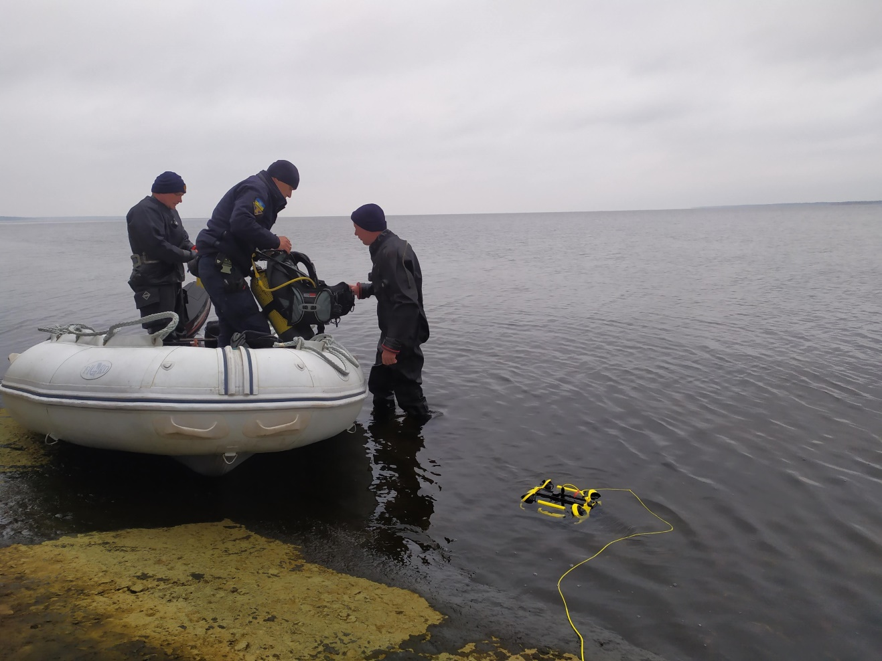
Водолазні пошуково-рятувальні роботи
1. До водолазних робіт із рятування людей допускаються водолази всіх груп спеціалізації водолазних робіт, що володіють прийомами рятування і методами надання домедичної допомоги постраждалим.
2. Водолазні пошуково-рятувальні роботи виконуються у водолазному спорядженні, що відповідає умовам проведення водолазних спусків, з урахуванням характеру рятувальних робіт і гідрометеорологічних умов. Під час виконання водолазних пошуково-рятувальних робіт на місці спуску водолаза має бути плавзасіб.
3. Комплект спорядження, призначений для спуску робочого водолаза, розміщується у місці спуску на березі або плавзасобі і підготовлений так, щоб водолаз міг швидко надягти його і здійснити спуск протягом 5 хв.

Slide 6
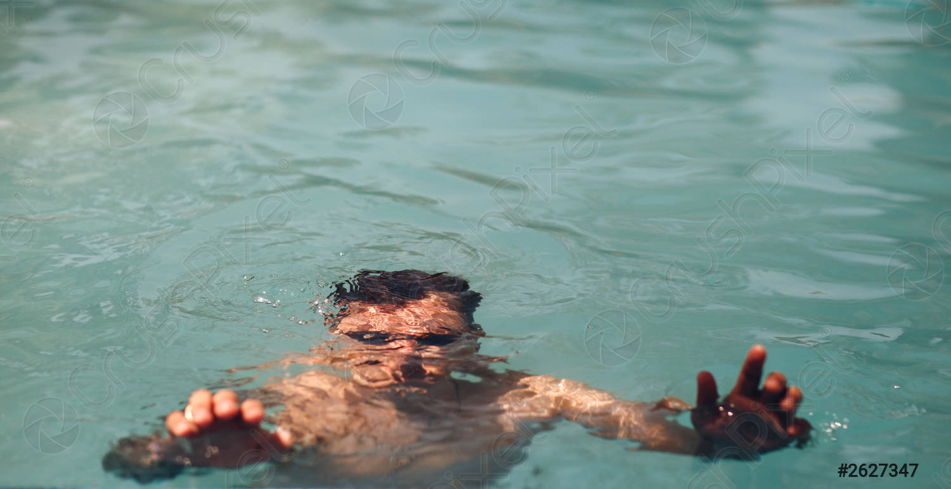
4. Рятування постраждалих на воді здійснюється в такій послідовності:
1) постраждалі, які плавають без будь-яких рятувальних засобів
2) постраждалі, одягнені в рятувальні засоби.

Slide 7
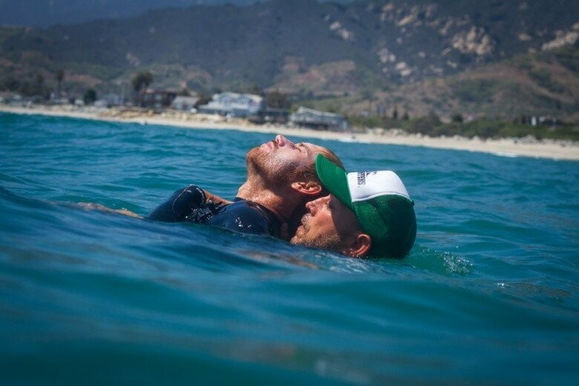
Прямувати до постраждалого, який утримується на поверхні води, необхідно найкоротшою відстанню, ураховуючи напрямок та швидкість течії.
Під час здійснення пошуково-рятувальних робіт у водолазному спорядженні включення в апарат здійснюється до моменту підходу до постраждалого.
6. Якщо постраждалий зник під водою, необхідно швидко організувати його пошук на ґрунті. Місце пошуку постраждалого визначають за останнім місцем його появи на поверхні з урахуванням течії.
Виявивши постраждалого, водолаз повинен якнайшвидше підняти його на поверхню води. Якщо постраждалий лежить обличчям донизу, підпливати до нього треба з боку ніг, а якщо обличчям догори, - із боку голови.
Постраждалого необхідно брати попід пахви з боку спини, утримуючи над собою. Робочий водолаз повинен швидко спливти на поверхню і утримувати потерпілого так, щоб його голова була на повітрі.
Якщо постраждалий схопив робочого водолаза спереду, потерпілого необхідно відштовхувати руками в підборіддя або ногами в груди. Від захоплень за тулуб або ноги, що можуть позбавити робочого водолаза свободи руху, звільняються поворотом голови постраждалого.
7. Для доставки постраждалого до місця виходу з води робочий водолаз дає сигнал, за яким забезпечувальний водолаз швидко вибирає сигнальний кінець, а робочий водолаз, утримуючи постраждалого за плечі, пливе на спині, трохи рухаючи ногами.
8. Буксирувати постраждалого до берега за наявності прибійної хвилі робочому водолазу заборонено.

Slide 8
ДЯКУЮ ЗА УВАГУ
Презентацію склав:
Начальник групи підводного розмінування
та спеціальних водолазних робіт
майор сл. ц.з. Роман ГОРЯК
Заступник начальника групи підводного розмінування
та спеціальних водолазних робіт
капітан сл. ц.з. Вадим ДЕРІМОВ
Начальник відділення підводного розмінування
капітан сл. ц.з. Вадим ВЛАСОВ

